Slide 1

BRAND GUIDE DIGITAL
Inteligência para decisão.
Notes:
Template NeuralMind.ai com fundo fiel ao HTML/CSS e textos editáveis.
Para máxima fidelidade no PowerPoint, instale as famílias Outfit e Urbanist.

Slide 2

CAPÍTULO 02
Arquitetura de Produtos
Diferentes produtos, uma mesma capacidade: transformar
complexidade em inteligência para decisão.
Notes:
Template NeuralMind.ai com fundo fiel ao HTML/CSS e textos editáveis.
Para máxima fidelidade no PowerPoint, instale as famílias Outfit e Urbanist.

Slide 3

VERTICAIS DE ATUAÇÃO
Uma marca mãe.
Três verticais.
NeuralStudio, SofIA e PrioScan: propostas próprias, com a
pesquisa e a confiança da NeuralMind.
01
02
03
NeuralStudio
SofIA
PrioScan
Documentos, atendimento e conhecimento no
Jurídico e regulatório, do pré-contencioso
Saúde, prevenção e apoio à análise de
fluxo de trabalho.
ao contencioso.
exames médicos.
NDocs
Chatbots
Busca em manuais
QSAMS
AssrtIA
Jurema · LLMs
Apoio ao especialista
Notes:
Template NeuralMind.ai com fundo fiel ao HTML/CSS e textos editáveis.
Para máxima fidelidade no PowerPoint, instale as famílias Outfit e Urbanist.

Slide 4

PRODUTO EXEMPLO
NeuralStudio
CONSULTA
Quais contratos exigem revisão regulatória?
Conhecimento organizacional pronto para
entrar na decisão.
RESPOSTA COM FONTE
A busca conversacional encontra respostas em bases
Foram identificados três documentos com cláusulas de atualização regulatória e prazo
internas e mantém o trecho original à vista. Quem
de revisão em aberto.
decide pode verificar, aprofundar e seguir com
mais confiança.
01
Busca semântica multifonte
FONTE 01
FONTE 02
02
Citação do trecho original
Contrato matriz · pág. 14
Anexo jurídico · pág. 08
03
Validação humana no fluxo
Notes:
Template NeuralMind.ai com fundo fiel ao HTML/CSS e textos editáveis.
Para máxima fidelidade no PowerPoint, instale as famílias Outfit e Urbanist.

Slide 5

A tecnologia organiza e sugere.
O especialista compreende, decide e assume o
controle.
MANIFESTO NEURALMIND.AI
Notes:
Template NeuralMind.ai com fundo fiel ao HTML/CSS e textos editáveis.
Para máxima fidelidade no PowerPoint, instale as famílias Outfit e Urbanist.

Slide 6

POSICIONAMENTO
01
Cada resposta carrega o trecho exato que
Confiança
a fundamenta.
que pode ser
Modelos especializados em domínio — não generalistas.
02
verificada.
03
Operação auditável e em conformidade com a LGPD.
Notes:
Template NeuralMind.ai com fundo fiel ao HTML/CSS e textos editáveis.
Para máxima fidelidade no PowerPoint, instale as famílias Outfit e Urbanist.

Slide 7
RESULTADO · NEURALSEARCHX 2.0
4
×
Redução de latência da busca semântica multifonte
na nova arquitetura, sem perda de citação
ou rastreabilidade.
Notes:
Template NeuralMind.ai com fundo fiel ao HTML/CSS e textos editáveis.
Para máxima fidelidade no PowerPoint, instale as famílias Outfit e Urbanist.

Slide 8

FLUXO DE TRABALHO
Da pergunta à decisão auditável.
01
02
03
04
Pergunta natural
Busca semântica
Síntese contextual
Validação humana
O usuário descreve a necessidade
Recuperação em múltiplas fontes
Resposta consolidada, vinculada a
O especialista revisa, decide e
em linguagem comum.
com citação do trecho exato.
cada referência.
assume o controle.
Notes:
Template NeuralMind.ai com fundo fiel ao HTML/CSS e textos editáveis.
Para máxima fidelidade no PowerPoint, instale as famílias Outfit e Urbanist.

Slide 9

PRÓXIMO PASSO
Vamos
COMERCIAL
contato@neuralmind.ai
WEB
construir juntos.
neuralmind.ai
LINKEDIN
@neuralmind.ai
Notes:
Template NeuralMind.ai com fundo fiel ao HTML/CSS e textos editáveis.
Para máxima fidelidade no PowerPoint, instale as famílias Outfit e Urbanist.

Slide 10

PESSOAS
A IA é
poderosa.
As pessoas,
indispensáveis.
Construímos modelos para apoiar
especialistas — não para substituí-los. A
última palavra é, e segue sendo, humana.
Notes:
Template NeuralMind.ai com fundo fiel ao HTML/CSS e textos editáveis.
Para máxima fidelidade no PowerPoint, instale as famílias Outfit e Urbanist.

Slide 11
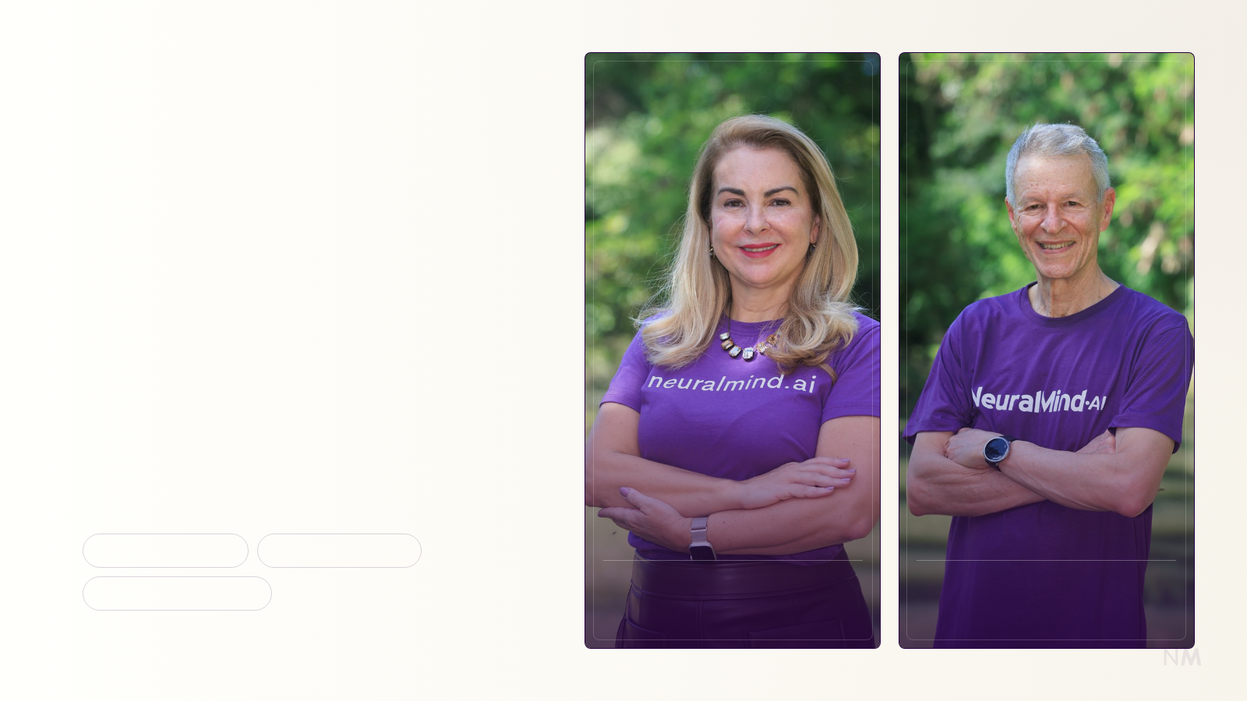
QUEM SOMOS
Ciência aplicada.
Responsabilidade
real.
Fundada por Patricia Magalhães e Roberto
Lotufo, a NeuralMind transforma pesquisa
em inteligência confiável para apoiar
organizações diante de decisões complexas e
de alto impacto.
RIGOR CIENTÍFICO
DECISÃO HUMANA
SETORES REGULADOS
Patricia Magalhães
Roberto Lotufo
CO-FUNDADORA & CEO
CO-FUNDADOR & CTO
Notes:
Template NeuralMind.ai com fundo fiel ao HTML/CSS e textos editáveis.
Para máxima fidelidade no PowerPoint, instale as famílias Outfit e Urbanist.

Slide 12
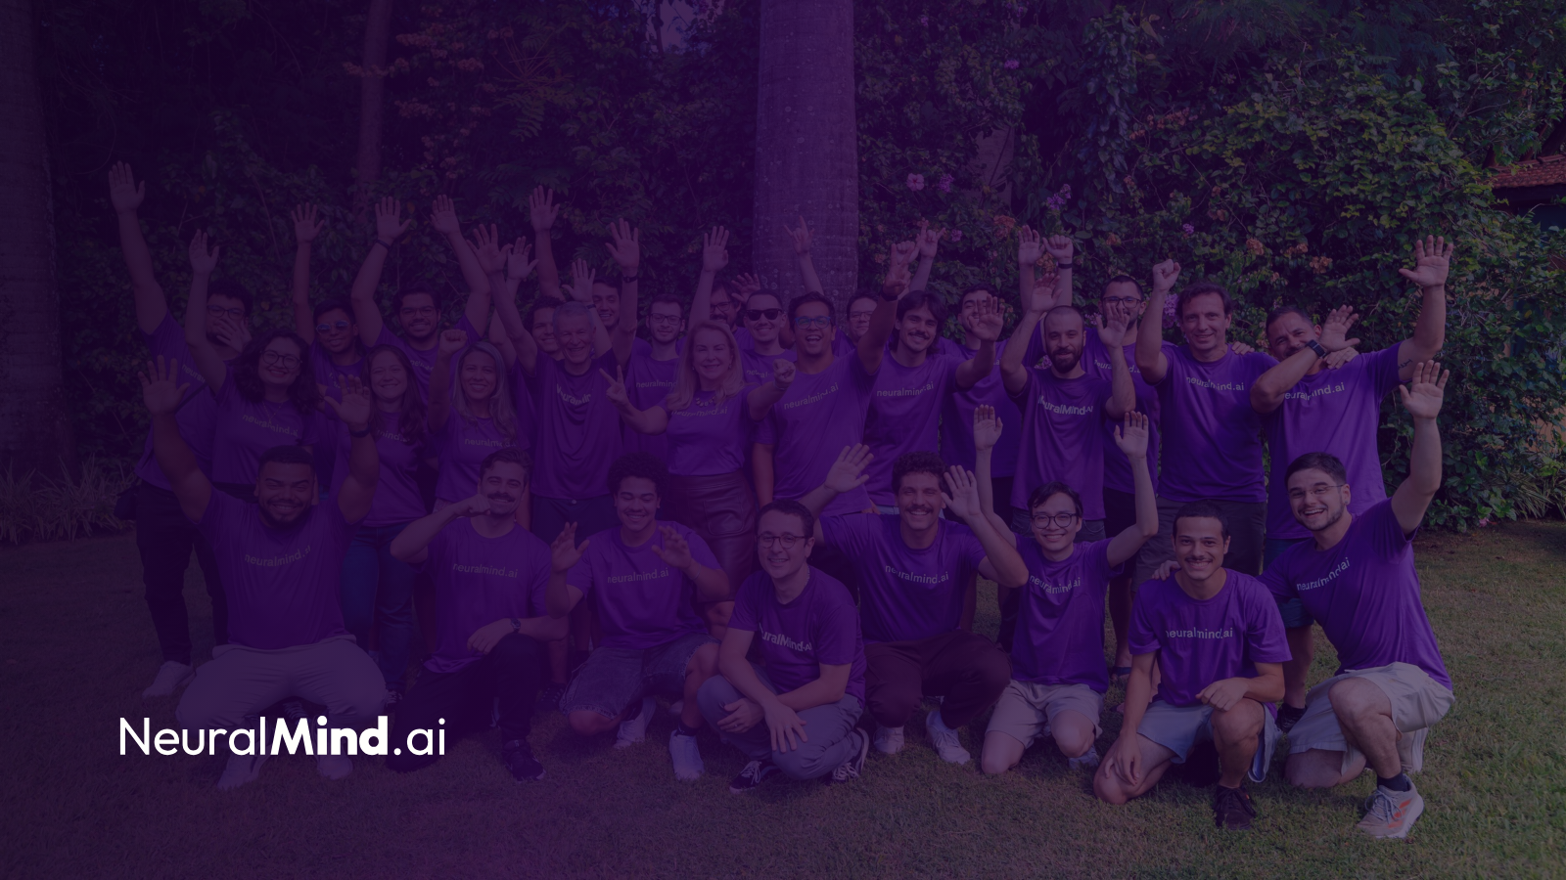
PRÓXIMO PASSO
Vamos
construir juntos.
COMERCIAL
WEB
contato@neuralmind.ai
neuralmind.ai
Notes:
Template NeuralMind.ai com fundo fiel ao HTML/CSS e textos editáveis.
Para máxima fidelidade no PowerPoint, instale as famílias Outfit e Urbanist.

Slide 13

PROCESSO EM 3 ETAPAS
Da complexidade à
clareza para decidir.
Modelo para explicar jornadas curtas, pipelines comerciais,
onboarding ou etapas de implantação.
01
02
03
Construir
Mapear
Validar
Combinamos modelos especializados, busca
Identificamos fontes, regras de negócio, usuários e
semântica e agentes para criar uma solução
Especialistas revisam saídas, monitoram qualidade e
pontos de decisão que exigem rastreabilidade.
transformam IA em operação confiável.
sob medida.
Notes:
Template NeuralMind.ai com fundo fiel ao HTML/CSS e textos editáveis.
Para máxima fidelidade no PowerPoint, instale as famílias Outfit e Urbanist.

Slide 14

ARQUITETURA DE PRODUTO
SofIA
Jurídico e regulatório, com soluções
especializadas e modelos Jurema.
PRODUTO PRINCIPAL
SofIA
QSAMS e AssrtIA: aplicações para o trabalho jurídico
e regulatório.
SOLUÇÕES
MODELO ESPECIALIZADO
CAMADA OPERACIONAL
QSAMS + AssrtIA
Jurema
Agentes & Workflow
Aplicações especializadas sob a marca SofIA. AssrtIA é a
LLM jurídico brasileiro para linguagem, doutrina e
Orquestra tarefas, validações e próximos passos sob
aplicação para o TCU.
contexto normativo local.
supervisão humana.
Notes:
Template NeuralMind.ai com fundo fiel ao HTML/CSS e textos editáveis.
Para máxima fidelidade no PowerPoint, instale as famílias Outfit e Urbanist.

Slide 15
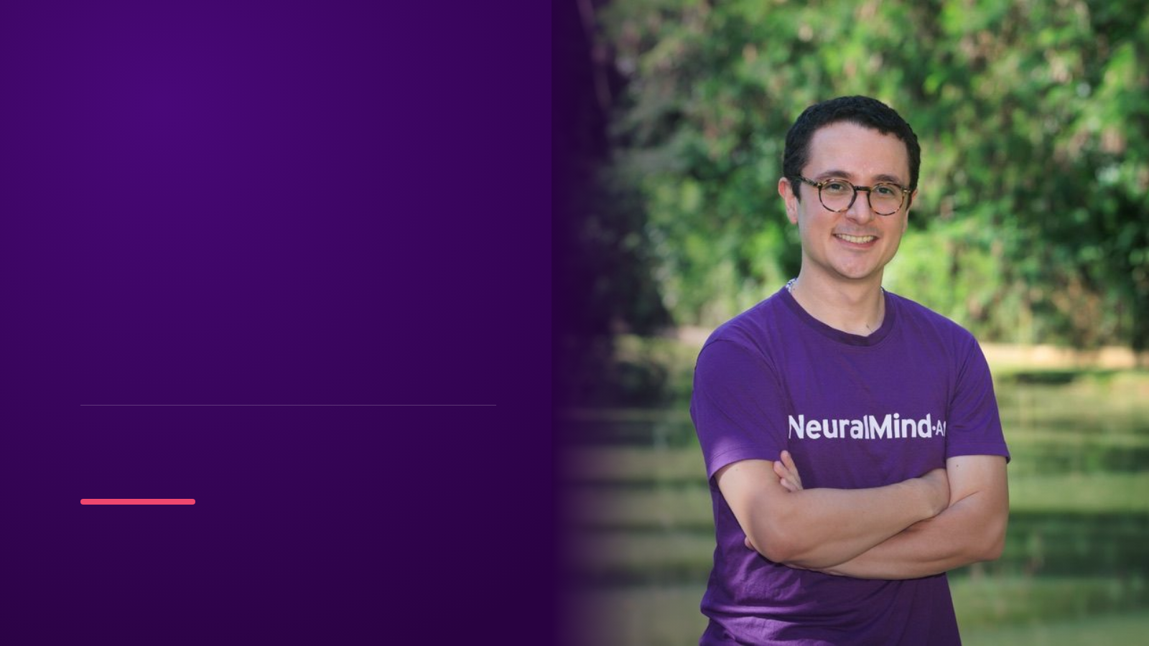
ENCERRAMENTO
Obrigado.
Kleber Edurado Vicente dos
Santos
HEAD DE INOVAÇÃO, PRODUTOS E
DESENVOLVIMENTO DE NEGÓCIOS
E-MAIL
TELEFONE
nome@empresa.com
+55 00 00000-0000
Notes:
Template NeuralMind.ai com fundo fiel ao HTML/CSS e textos editáveis.
Para máxima fidelidade no PowerPoint, instale as famílias Outfit e Urbanist.

Slide 16
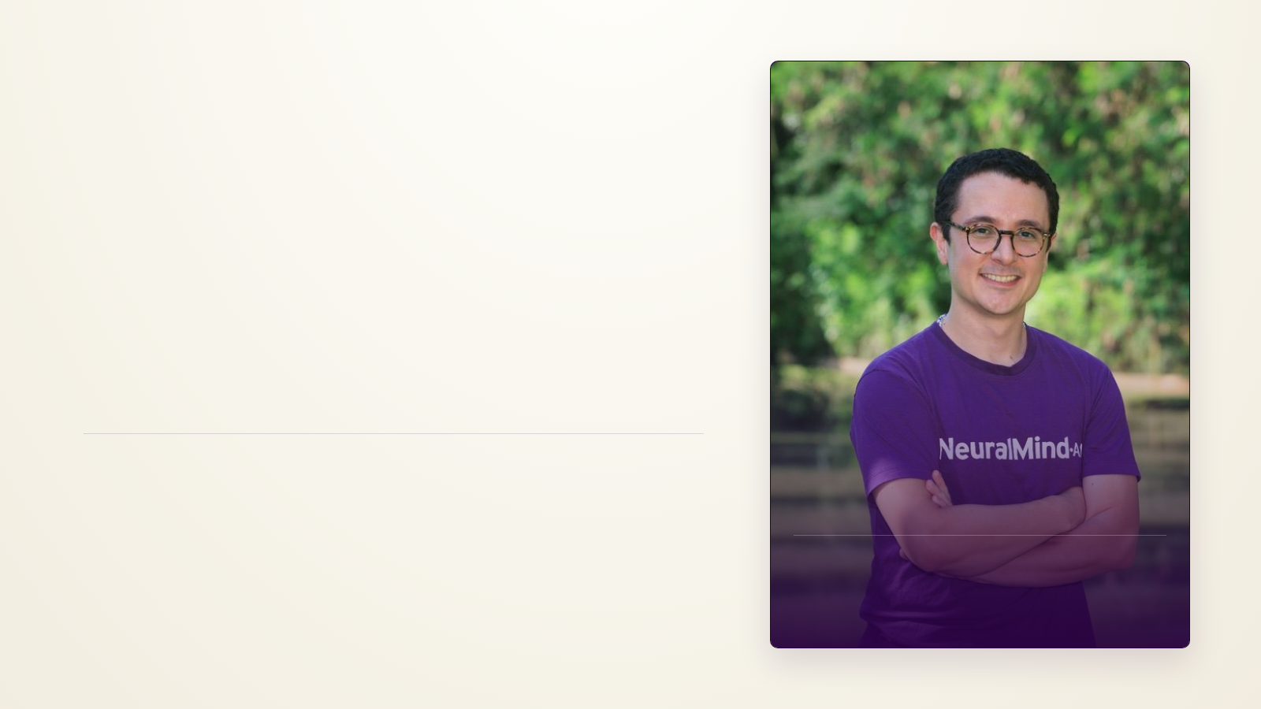
ENCERRAMENTO
Obrigado.
Fico à disposição para continuarmos
esta conversa.
E-MAIL
TELEFONE
nome@empresa.com
+55 00 00000-0000
Kleber Edurado
Vicente dos Santos
HEAD DE INOVAÇÃO, PRODUTOS E
DESENVOLVIMENTO DE NEGÓCIOS
Notes:
Template NeuralMind.ai com fundo fiel ao HTML/CSS e textos editáveis.
Para máxima fidelidade no PowerPoint, instale as famílias Outfit e Urbanist.

